Slide 1

Projekt CHECK NEWS
Schweizer Plattform Bildung 2030
Schweizerische UNESCO-Kommission
22.09.2021
Dr. Jens Lucht
Fög – Forschungszentrum Öffentlichkeit und Gesellschaft
Universität Zürich

Slide 2
Projekt CHECK NEWS
Projekt zur Verbesserung der (publizistischen) Medienkompetenz von SuS durch die Erstellung von Open Source Unterrichtsmaterialien für Lehrkräfte
Geplante Dauer: 3 Jahre
Projektbeteiligte:
fög – Forschungszentrum Öffentlichkeit und Gesellschaft der Universität Zürich
IQES online
Finanzierung:
Gefördert von der Mercator Stiftung, Schäppi Jecklin Stiftung, Kurt Imhof Stiftung für Medienqualität
Eigenleistung IQES online und fög
Projektverantwortliche: Dr. Jens Lucht (fög), Gerold Brägger (IQES online)

Slide 3
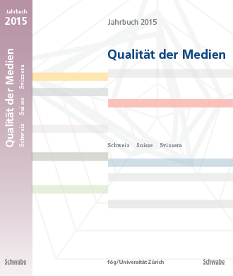
fög
Interdisziplinäres Forschungszentrum der Universität Zürich
Seit 2010 veröffentlicht das fög das Jahrbuch «Qualität der Medien». Dadurch soll das Bewusstsein für die Qualität der Medien gestärkt werden und Orientierungswissen für die Gesellschaft zur Verfügung gestellt werden.
Neben wissenschaftlicher Grundlagenforschung führt das Zentrum auch Forschungsprojekte im Auftrag von Unternehmen und Organisationen durch, unter anderem im Bereich Medien- und Reputationsanalyse.
Das Forschungszentrum ist national und international stark vernetzt und unterhält langjährige Forschungskooperationen mit namhaften Institutionen, darunter der University of Oxford.

Slide 4
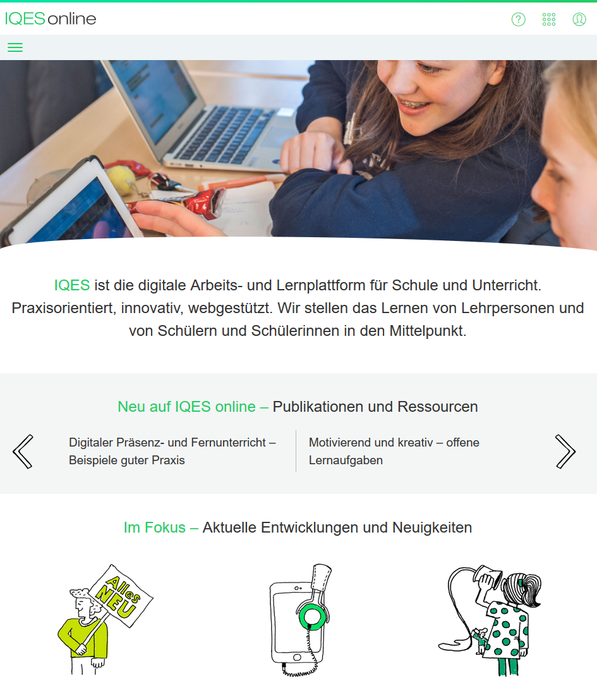
IQES online
Internet-Plattform für Unterrichtsentwicklung, Selbstevaluation und Feedback, seit 2006
Gegenwärtig von 10’100 Schulen in Europa genutzt, davon 8700 in deutschsprachigen Ländern
80 000 online Befragungen durchgeführt
7.5 Mio. Personen befragt
2.3 Mio. Downloads von Schulentwicklungs- und Unterrichtsmaterialien
1.5 Mio. Besucher jährlich

Slide 5

Warum das Projekt? 1. Beobachtung: Anstieg der „News-Deprivierten“
2019: 56%
News-Deprivierte unter den
16 bis 29-Jährigen
Quelle: fög und GfK Switzerland; Publikumsbefragung: 3’400 Online-Interviews pro Jahr in der Deutschschweiz und in der Suisse romande

Slide 6
2. Digitaler Strukturwandel und Desinformation
Quelle: Jahrbuch Qualität der Medien Schweiz 2018
Dadurch, dass immer mehr unprofessionelle, schlecht oder nicht recherchierte und ungeprüfte Beiträge in die Öffentlichkeit kommen, steigt die Gefahr von Desinformation und Fake News.
JAMES Studie: 39% der Jugendlichen geben an, im letzten Jahr mit Nachrichten konfrontiert gewesen zu sein, von denen sie glaubten, dass sie falsch seien. Da es sich bei der Befragung nur um erkannte Falschmeldungen handelt, dürfte der tatsächliche Anteil von Jugendlichen, die mit Falschmeldungen in Kontakt kam, höher sein.
Notes:
Soziale Medien sind Emotionsmedien.
Die sozialen Netzwerke wollen unsere Aufmerksamkeit und sie wollen, dass wir emotional reagieren und anderen mitteilen, wie wir uns fühlen. Wir können uns zum Beispiel freuen oder richtig ärgern.
Die Algorithmen sind so gebaut, dass sich diejenigen Informationen weiter verbreiten, die viele Emotionen auslösen.
Das heisst nun, dass auf Facebook viele private Themen verbreitet werden (Privates ist emotionaler, und das zum Glück). Und wenn es um öffentliche Themen geht, dann haben unterhaltende Themen und Aufreger-Themen die besseren Chancen. Sachliche, schwierigere und vermeintlich «langweiligere» Themen haben viel weniger Chancen, auf Facebook verbreitet zu werden.
Ein durchschnittlicher Facebook-Nutzer kommt deshalb mit nüchternen Beiträgen aus der Tagesschau auf Facebook gar nicht unbedingt in Kontakt.

Slide 7
Medienkompetenz fördern
Ziele
Jugendliche (Zielgruppe 12 – 19 Jahre) können mündig, kritisch und souverän mit Medien umgehen und als RezipientInnen wie auch als ProduzentInnen von Medienbeiträgen am gesellschaftlichen, kulturellen und politischen Leben teilnehmen.
Die Lehrpersonen werden mittels guten, aktuellen und jugendgerechten Lehr- und Lernmaterialen in die Lage versetzt, einen attraktiven, Kompetenzen fördernden Unterricht zu gestalten.

Slide 8
Publizistische Medienkompetenz fördern Handlungsfelder der Medienbildung (media literacy)
Lernende als . Quellen | Rezipient*innen | Produzent*innen
Social Media | SuS setzen sich mit Social Media-Beiträgen kritisch auseinander. Sie verstehen, wie Aufmerksamkeit generiert wird, wie Fake News erkannt werden können und was der Unterschied zu journalistischen Beiträgen ist. | SuS gestalten eigene Beiträge für Soziale Medien: z.B. YouTube-Videos, Insta-Stories auf Instagramm, Blogs, Diskussionsbeiträge auf Twitter u.a.m.
Klassische Medien | SuS lesen und vergleichen journalistische Medienbeiträge. Sie informieren sich aus verschiedenen Quellen. Sie kennen die Qualität gut gemachter Reportagen, Berichte oder Kommentare. Sie lernen professionelle Medienangebote zu schätzen. | SuS erstellen digitale Schüler/innen-Zeitungen bzw. Newssites. Sie schreiben Berichte oder Kommentare, machen (Text-, Foto- oder Video-)Reportagen, führen Interviews u.a.m.
Quelle: Brägger, Lucht u.a.: Medienkompetenz und Mediengebrauch von Jugendlichen. In: Brägger/ Rolff (Hrsg.): Lernen mit digitalen Medien. Beltz 2021

Slide 9
Unterrichtsmaterialien: Erstellung multimedialer Lernumgebungen
Jede Lernumgebung ist einem aktuellen gesellschaftlichen Thema gewidmet, das für Jugendliche bedeutsam ist.
Beispiele von Themen:
Verschwörungstheorien – wer steht dahinter, wie verbreiten sie sich?
Social Media – digitales Sprachrohr für Jugendliche?
Klimawandel – Wie berichten
Gute Reportagen und Interviews – wie JournalistInnen arbeiten
Influencer – wie arbeiten Rezo und Co?
Coronakrise: Impfen oder nicht? Sollen Fussballer Vorbilder sein?

Slide 10
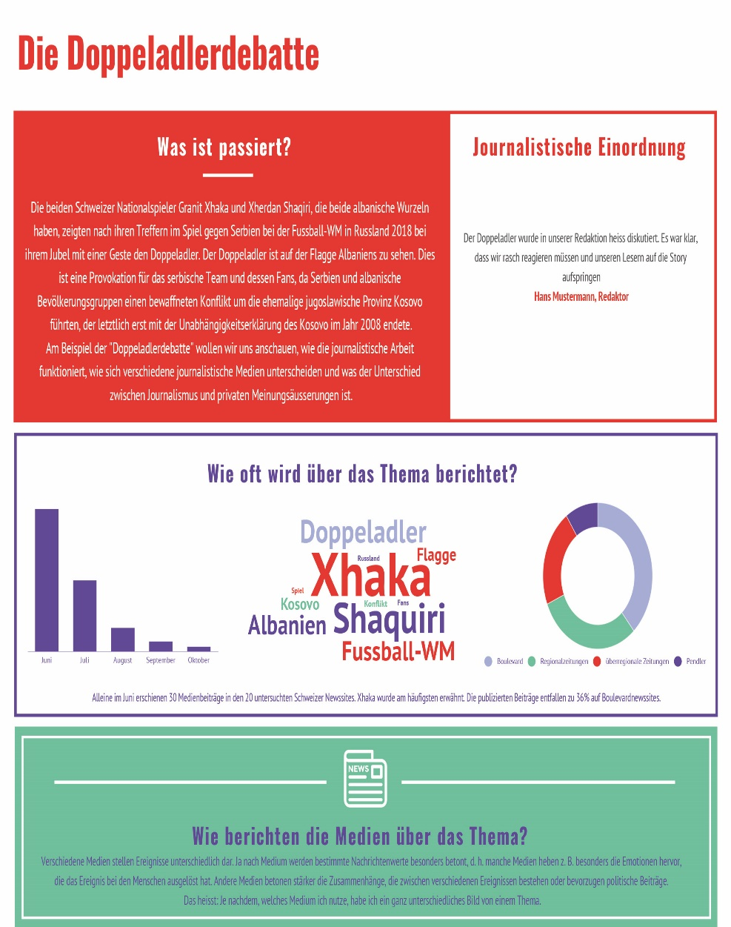

Schritt 1: Darstellung von Mediendebatten
Notes:
Mediendebatten und Social Media Posts werden empirisch ausgewertet, aufgearbeitet und dargestellt (z. B. Inhalt, Intensität und Dynamik der Mediendebatte, Hauptakteure der Debatte, Darstellung und Bewertung der Bericht­erstattungsstile verschiedener Medientypen u. w. m.).
Die Inhalte werden auf multimediale Quellen klassischer Medien und Social Media verlinkt, um einen kritischen Vergleich zwischen verschiedenen Medientypen zu unterstützen

Slide 11
Schritt 2: Aktuelle Skripten zu Medienthemen
Themen:
Medien und Demokratie
Social Media
Jugend und Medien
Mediennutzung heute
Medienwirkung
Verschwörungstheorien
…

Slide 12


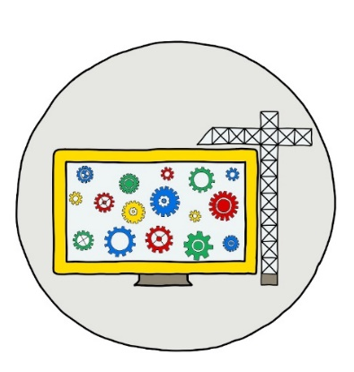
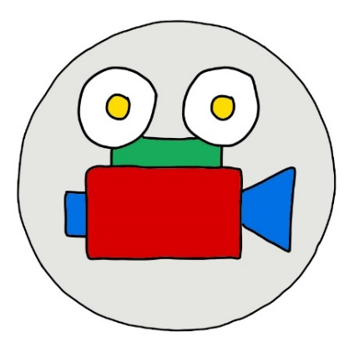
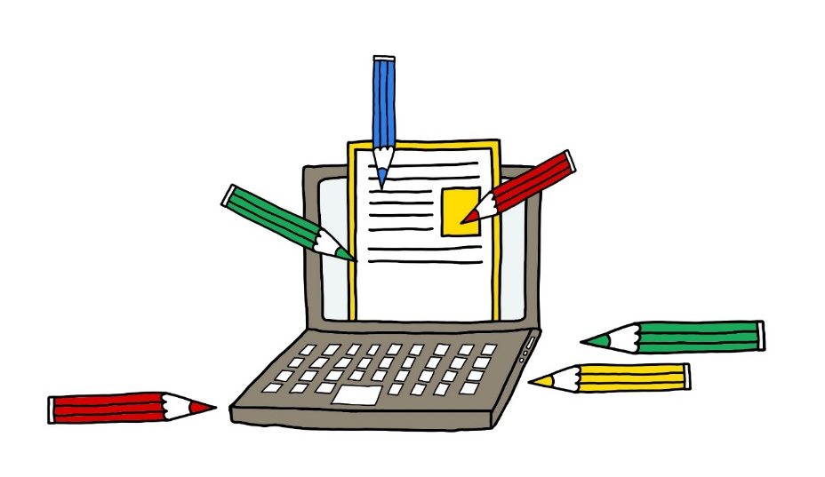

Schritt 3: Multimediale Lernumgebungen Aktives Medienhandeln & selbstständiges Lernen in Projekten
Eigene Medienbeiträge und Lernprodukte erstellen, präsentieren & publizieren
Interaktives Schreiben
Kommunizieren, interagieren & kooperieren

Slide 13
Kontakt:
Jens Lucht
jens.lucht@foeg.uzh.ch
Gerold Brägger
braegger@IQESonline.net

